Slide 1

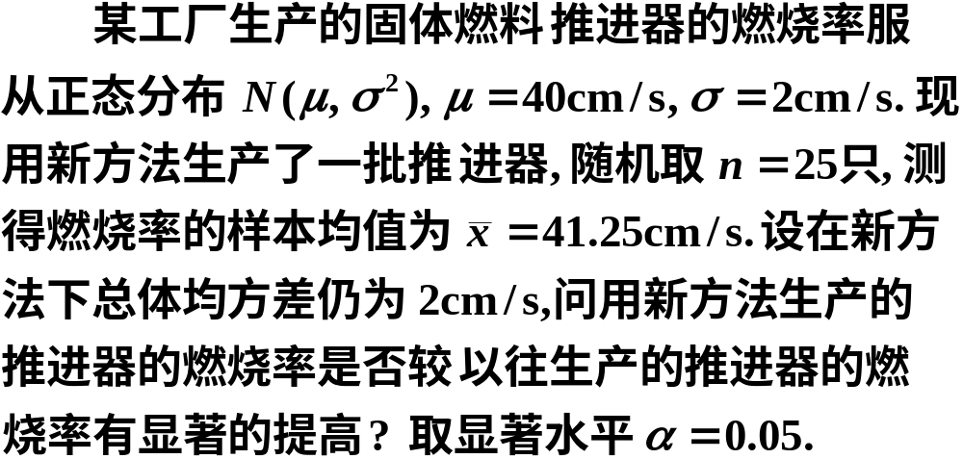
典型例题
例1

Slide 2
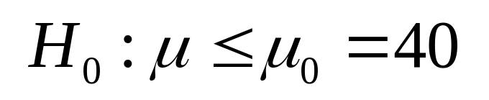
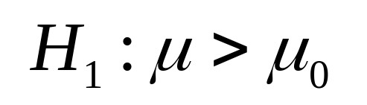
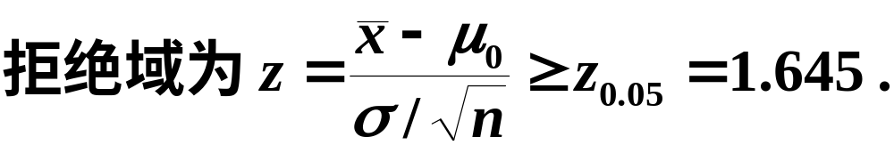
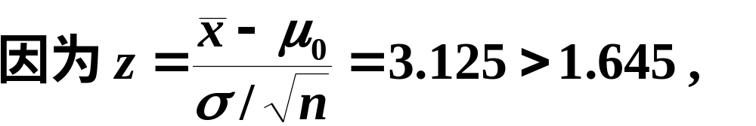

解
根据题意需要检验假设
即认为这批推进器的燃烧率较以往有显著提高.

Slide 3
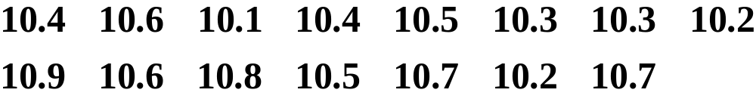


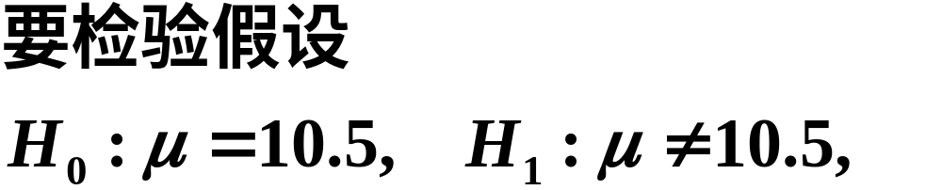
例2 某切割机在正常工作时, 切割每段金属棒的平均长度为10.5cm, 标准差是0.15cm, 今从一批产品中随机的抽取15段进行测量, 其结果如下:
假定切割的长度服从正态分布, 且标准差没有变化, 试问该机器工作是否正常?
解

Slide 4
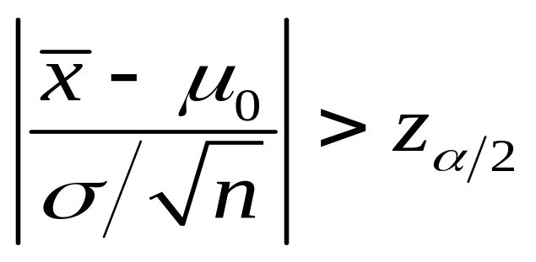


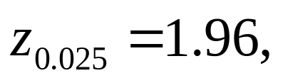

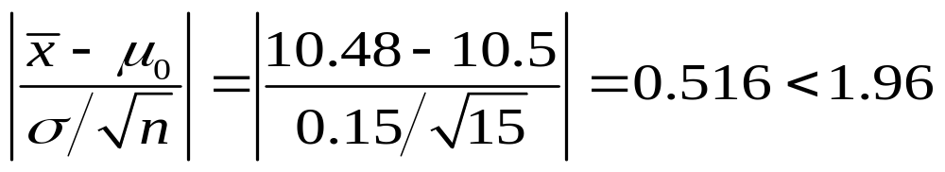
检验问题的拒绝域为

Slide 5

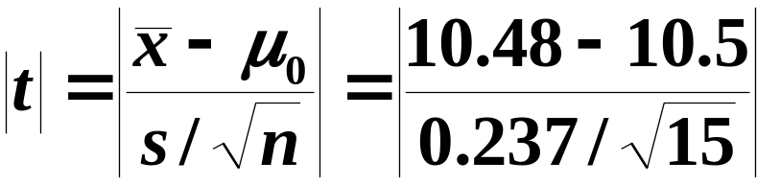




如果在例1中只假定切割的长度服从正态分布, 问该机切割的金属棒的平均长度有无显著变化?
例3
解
查表得

Slide 6

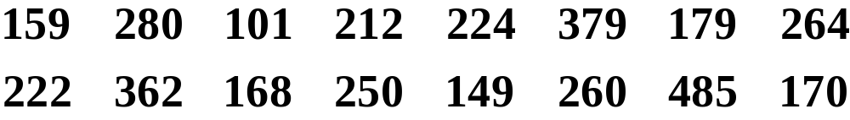

某种电子元件的寿命X(以小时计)服从正态分布, 均为未知. 现测得16只元件的寿命如下:
例4
问是否有理由认为元件的平均寿命大于225(小时)?
解
依题意需检验假设

Slide 7
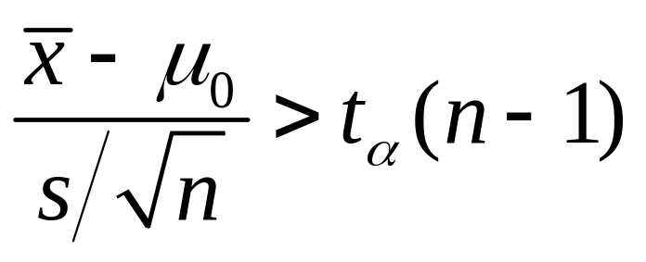




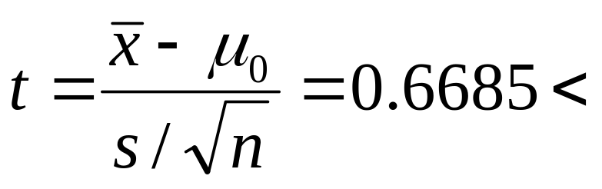

检验问题的拒绝域为

Slide 8



例5 某厂生产的某种型号的电池, 其寿命长期以来服从方差 =5000 (小时²) 的正态分布, 现有一批这种电池, 从它生产情况来看, 寿命的波动性有所变化. 现随机的取26只电池, 测出其寿命的样本方差 =9200(小时²). 问根据这一数据能否推断这批电池的寿命的波动性较以往的有显著的变化?

Slide 9
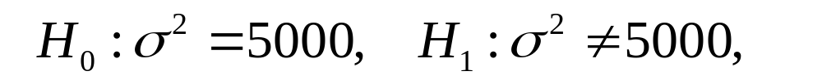
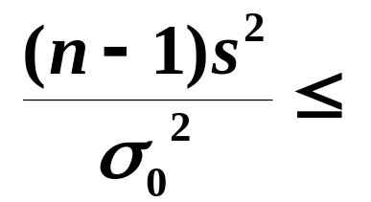
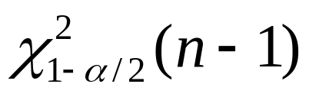
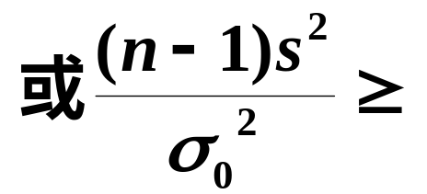
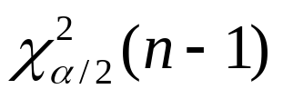
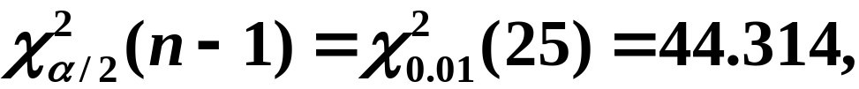


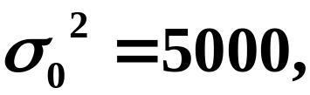
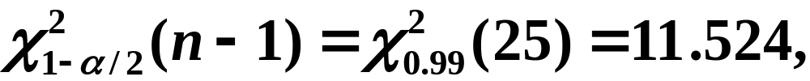
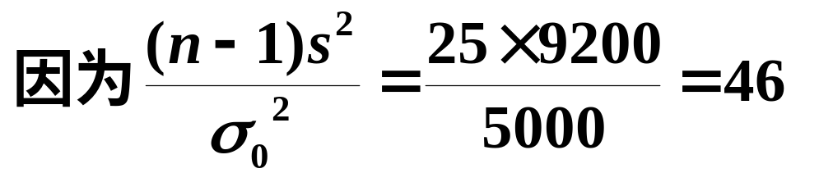


解
拒绝域为:
认为这批电池的寿命的波动性较以往的有显著的变化.

Slide 10
例6 某厂生产的铜丝的折断力指标服从正态分布, 现随机抽取9根, 检查其折断力, 测得数据如下(单位:千克): 289, 268, 285, 284, 286, 285, 286, 298, 292. 问是否可相信该厂生产的铜丝的折断力的方差为20?

Slide 11



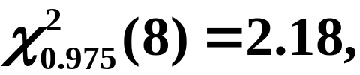
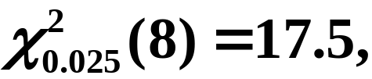
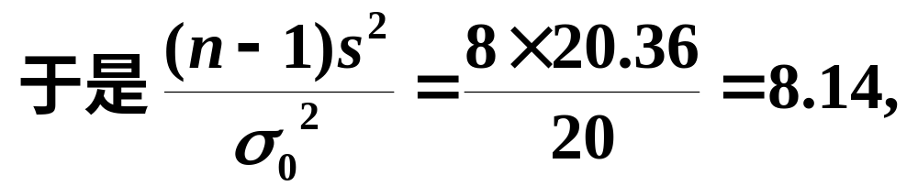


解
拒绝域为:
查表得
认为该厂生产铜丝的折断力的方差为20.

Slide 12

例7 某自动车床生产的产品尺寸服从正态分布,按规定产品尺寸的方差 不得超过0.1, 为检验该自动车床的工作精度, 随机的取25件产品, 测得样本方差 s²=0.1975, . 问该车床生产的产品是否达到所要求的精度?

Slide 13
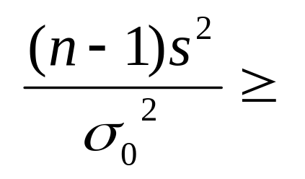
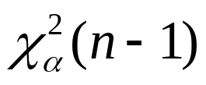

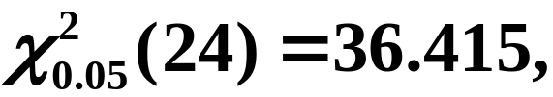
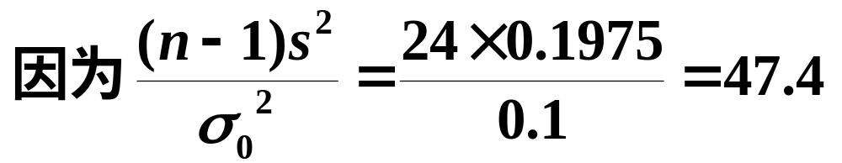


解
拒绝域为:
认为该车床生产的产品没有达到所要求的精度.

